Slide 1

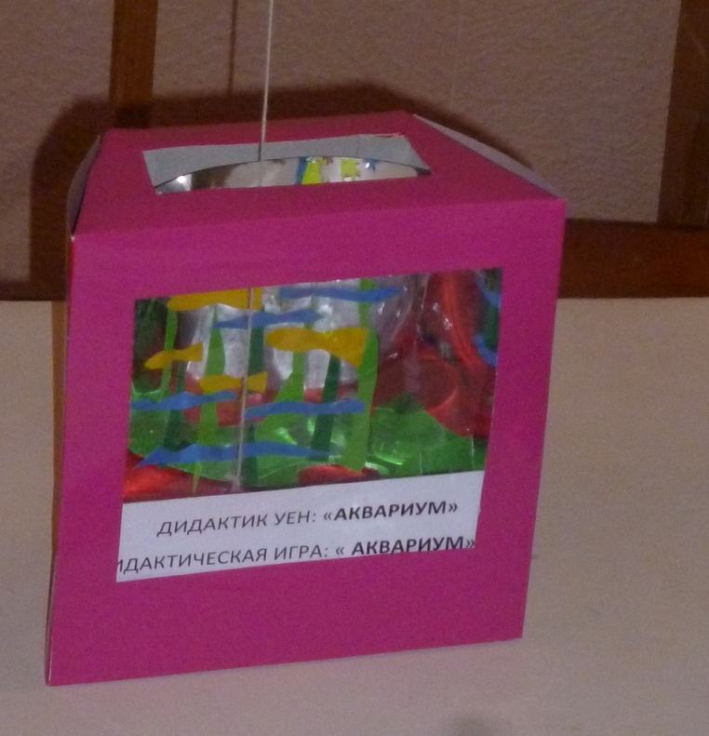


Дидактическая игра
«Аквариум»

Slide 2

Задачи:
Развивать у детей память, внимание, мышление, воображение.
Закреплять счёт и цвета в рамках лексической дозы по УМК.
Максат:
Балаларныӊ логик фикерләү сǝлǝтен арттыру.
Хәтерләрен,күзаллауларын үстерүне дǝвам итү.

Slide 3
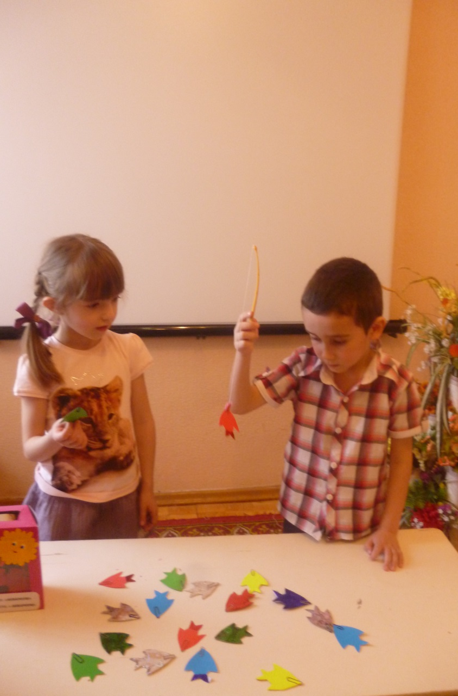
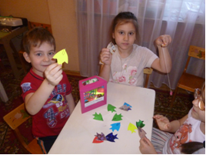
Ход игры. В игру приглашается ребёнок. Предлагается аквариум с рыбками. Ребёнок берёт удочку и начинает ловить рыбку. Определяет: какого цвета, величины и сколько по количеству. Игру продолжает другой ребёнок.

Slide 4

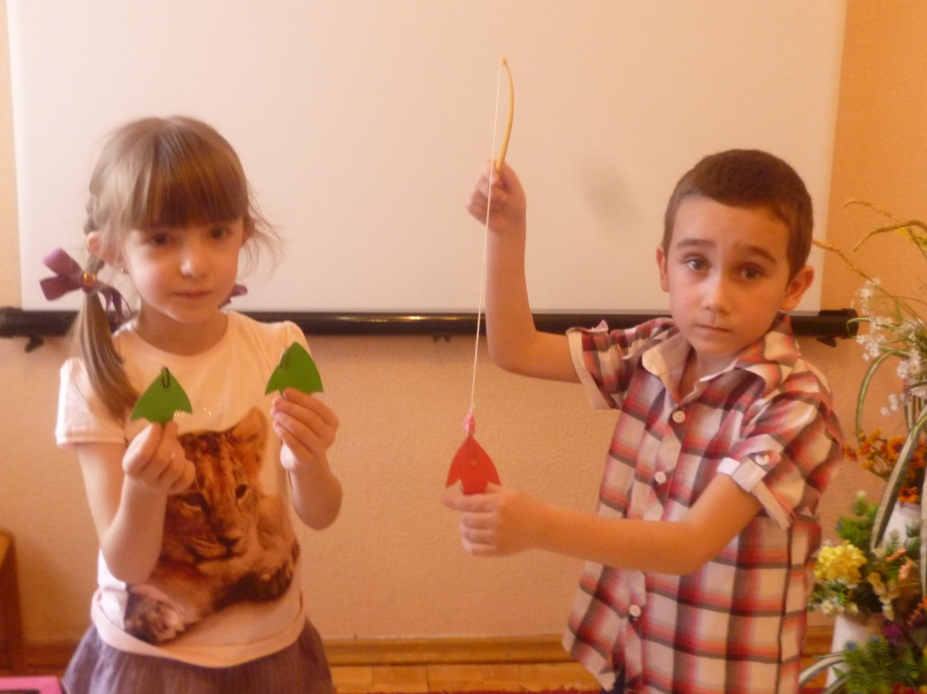

Уен барышы.
Тǝрбияче балага кармак алып, балык тотарга тǝкъдим итǝ.
Тǝрбияче: Бу нǝрсǝ?Это что?
Бала: Кармак.(удочка).
Тǝрбияче: Əйе дөрес, а что можно делать с удочкой?
Бала: Балык тотарга (ловить рыбку).
Тǝрбияче: Əйе дөрес, мы с вами будем ловить рыбку?
Бала: Əйе.
Тǝрбияче: Бу нǝрсǝ?
Бала: Балык.
Тǝрбияче: Əйе балык,нинди?
Бала: Зур,кызыл.
Тǝрбияче: Əйе зур, кызыл,ничэ балык?
Бала:Ике….
Тǝрбияче: Əйе дөрес,правильно.

Slide 5
